Slide 1
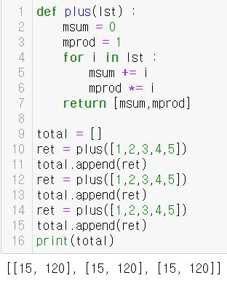
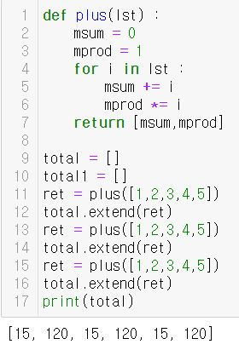
append vs extend
1. append 사용
2. extend 사용
# 리스트 요소의 전체 합과 곱을 반환
append 사용 시 리스트 안에 리스트가 들어간다.
extend 사용 시 리스트 안에 요소로 들어간다.

Slide 2
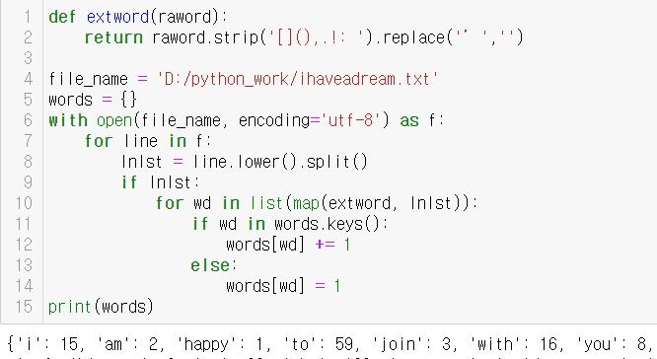
문자열 다루기(단어 counting)
# 읽어온 문자열의 양 끝의 불필요한 문자를
# 제거한 후, ‘ 를 다시 제거함.
# 읽을 문자열이 존재한다면
# extword 함수를 이용하여 정리된 문자열을 받는다.
# words 딕셔너리에 등록된 key값이라면
# 해당 key값의 value 1증가
# words 딕셔너리에 등록된 key값이 아니라면
# 해당 key값의 value 추가

Slide 3
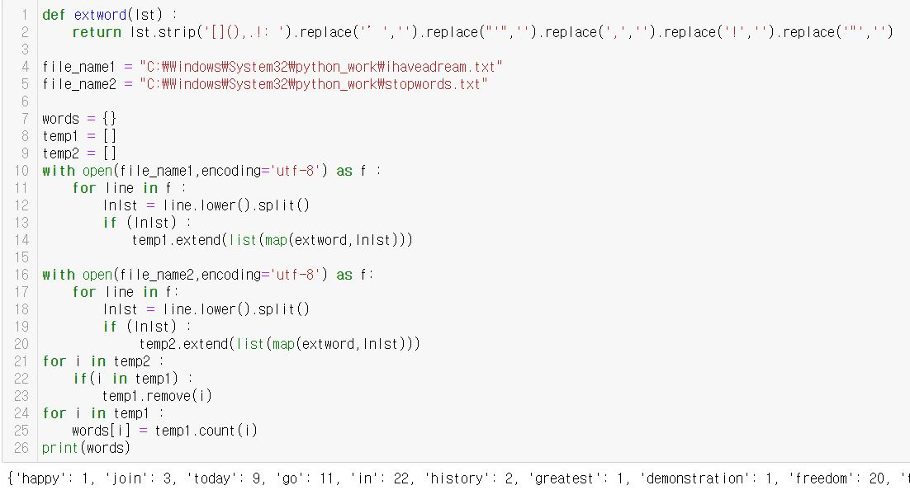
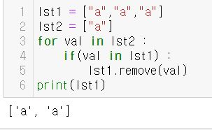
ihaveadream 파일에서 stopwords가 포함된 단어를 제외하고 counting하기
처음에 생각했던 방식
# ihaveadream과 stopwords의 단어를 담을 리스트 2개 생성
# ihaveadream.txt 파일을 읽어와 불필요한 문자를 제거한 후,
# temp1 리스트에 추가
# stopwords.txt 파일을 읽어와 불필요한 문자를 제거한 후,
# temp2 리스트에 추가
# temp1의 요소에 접근하여 그 단어가 temp2 요소에 있다면
# temp1에서 remove 함수를 이용하여 해당 요소를 삭제
# 모두 지워지지 않고 처음 항목만 제거 됨
# ls1에 a가 있는 횟수만큼 반복문 필요
# temp1의 요소들을 words 딕셔너리의 키 값으로 설정
# count 함수를 이용하여 해당 요소가 몇번 나왔는지 측정후 value값으로 설정

Slide 4
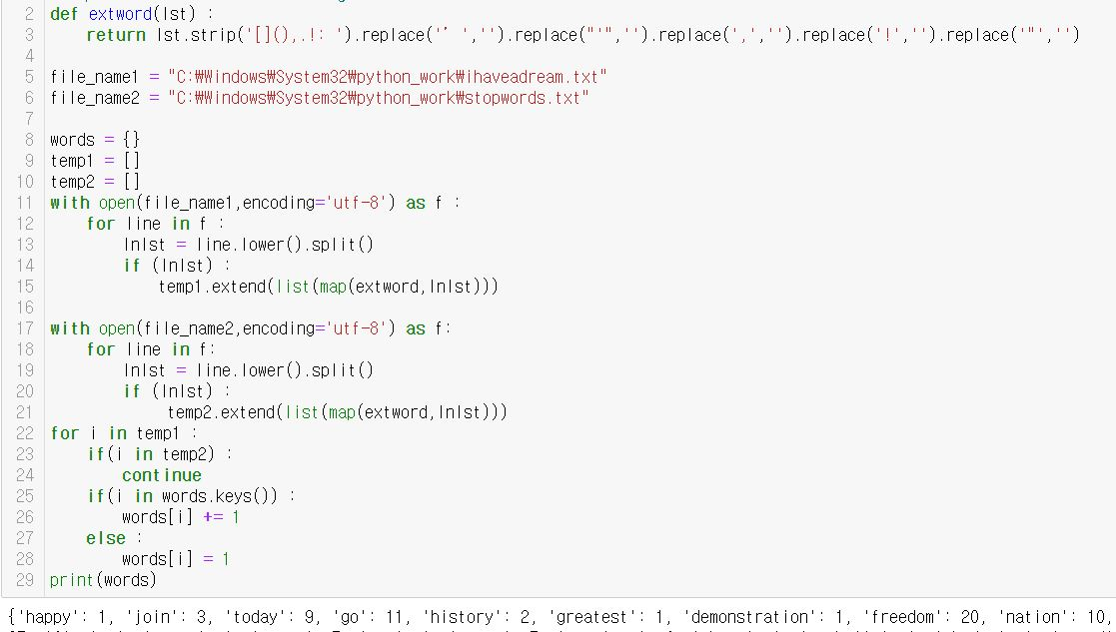
ihaveadream 파일에서 stopwords가 포함된 단어를 제외하고 counting하기
수정 방식
# ihaveadream과 stopwords의 단어를 담을 리스트 2개 생성
# ihaveadream.txt 파일을 읽어와 불필요한 문자를 제거한 후,
# temp1 리스트에 추가
# stopwords.txt 파일을 읽어와 불필요한 문자를 제거한 후,
# temp2 리스트에 추가
# temp1 요소에 접근하여 그 단어가 temp2에 있다면 무시
# words 딕셔너리에 등록된 key값이라면
# 해당 key값의 value 1증가
# words 딕셔너리에 등록된 key값이 아니라면
# 해당 key값의 value 추가

